Slide 5
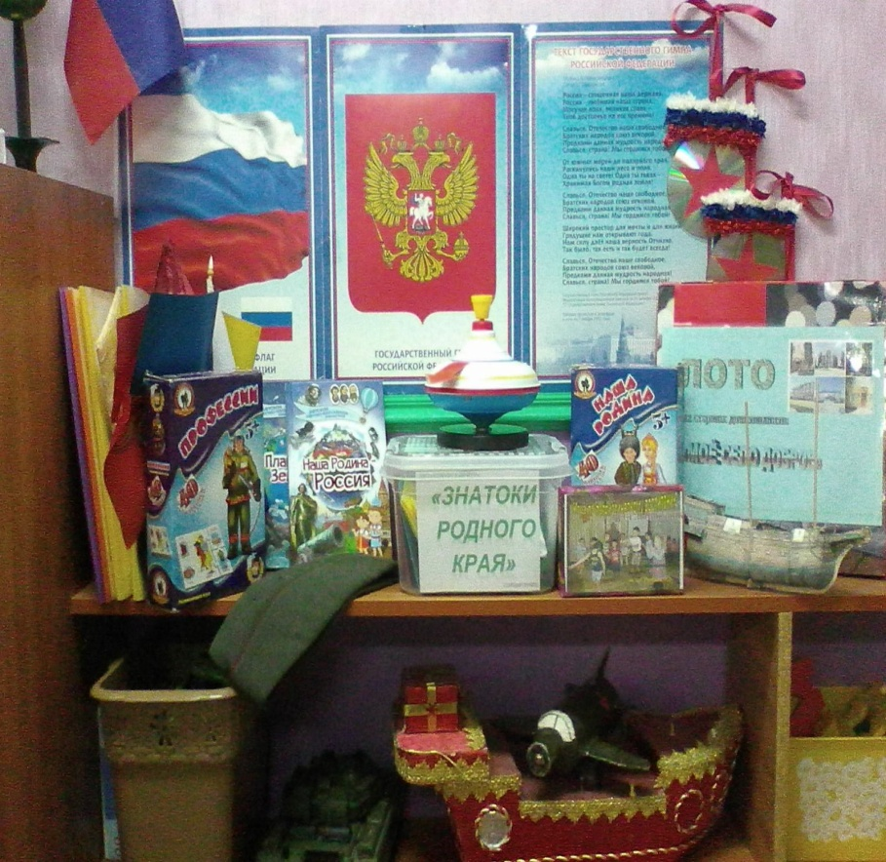
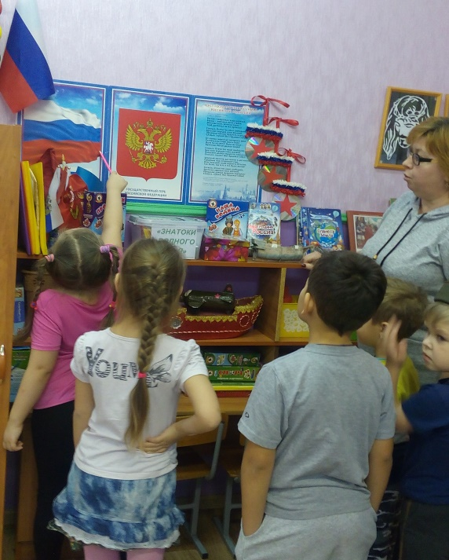
ПАТРИОТИЧЕСКИЙ УГОЛОК В ГРУППЕ «ЯГОДКА»
»

Slide 6
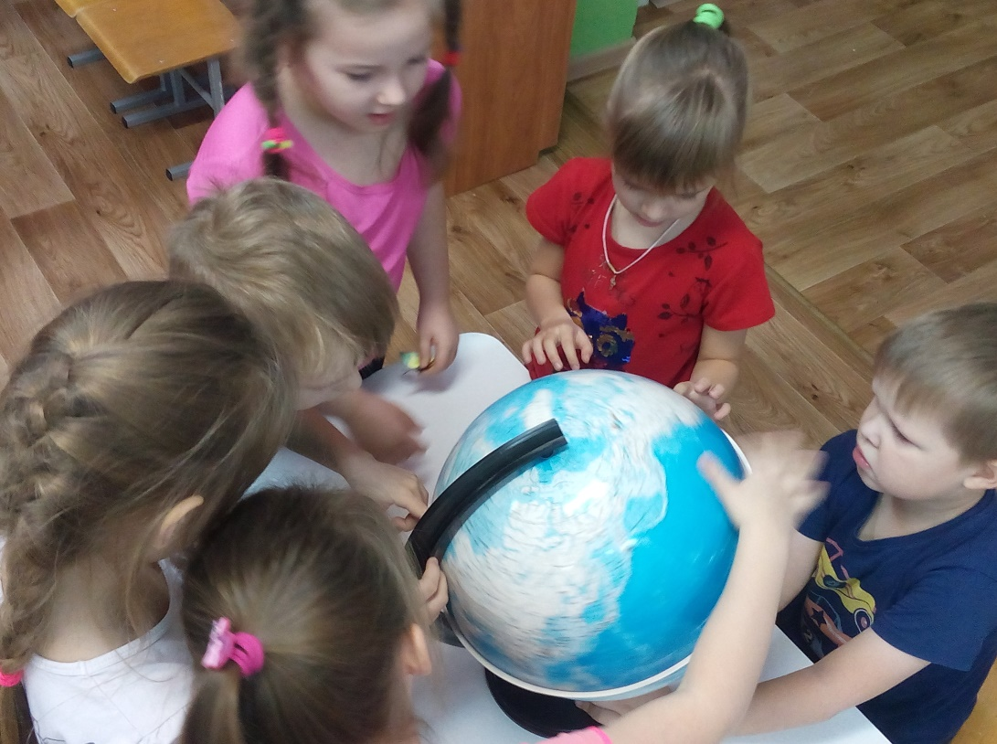
ЧИТАЕМ КНИГИ И ИЗУЧАЕМ ПЛАНЕТУ

Slide 7
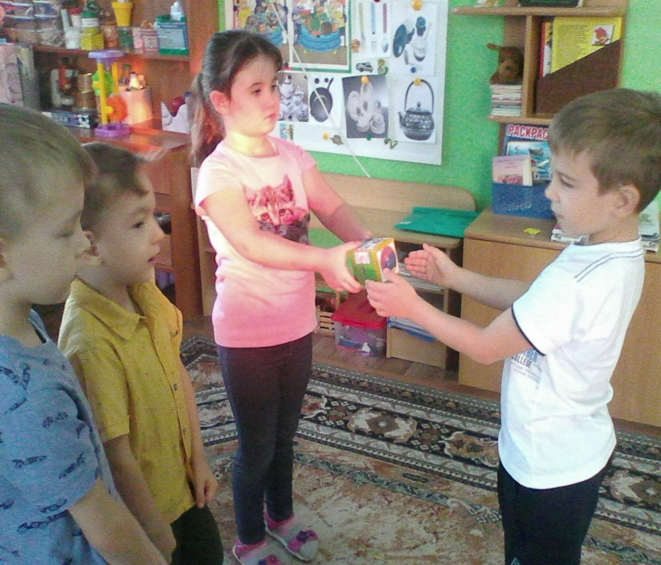

Slide 8
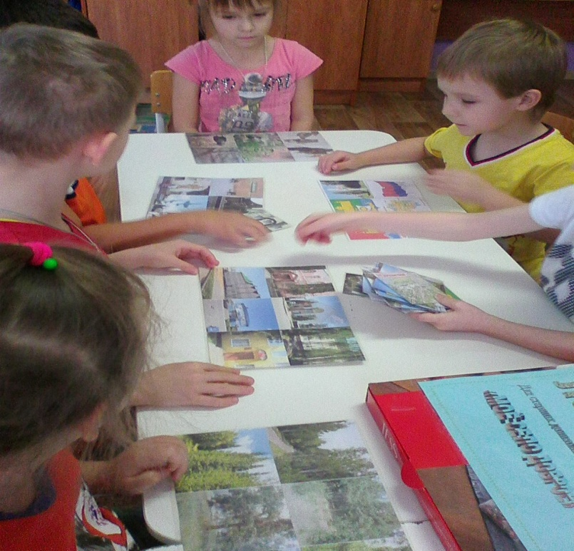
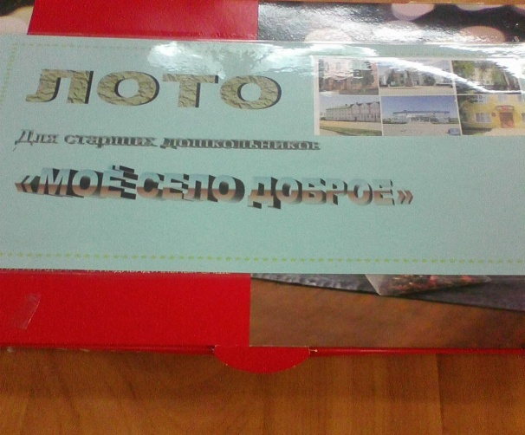
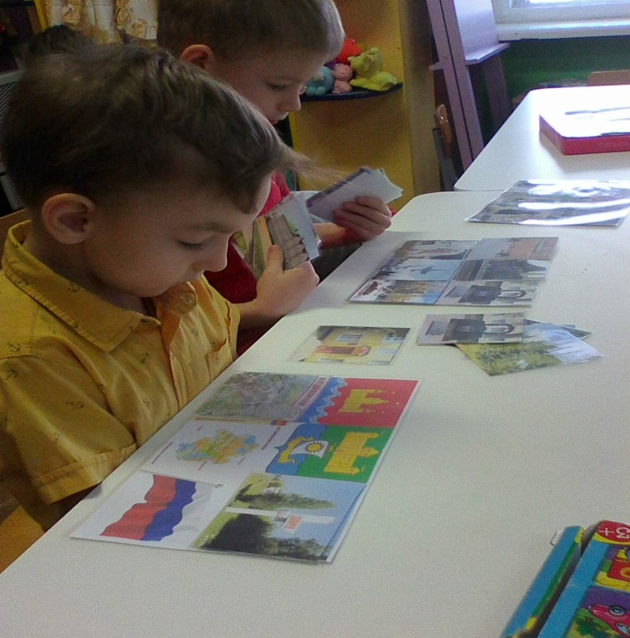
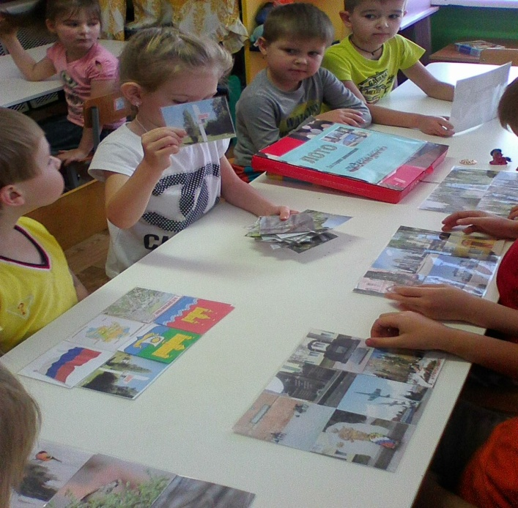
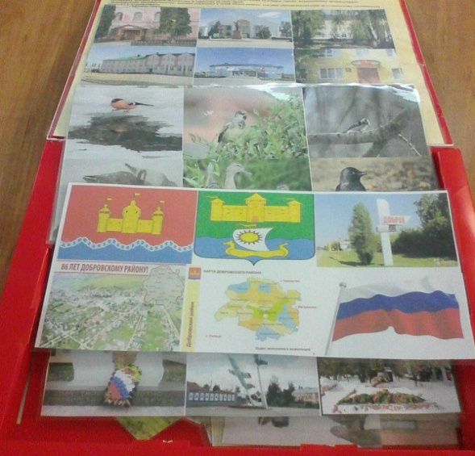
Настольно-развивающая игра по патриотическому воспитанию: ЛОТО «МОЁ СЕЛО ДОБРОЕ»

Slide 9
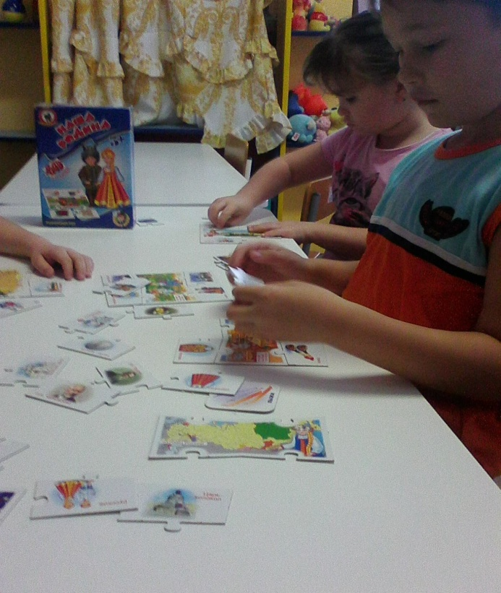
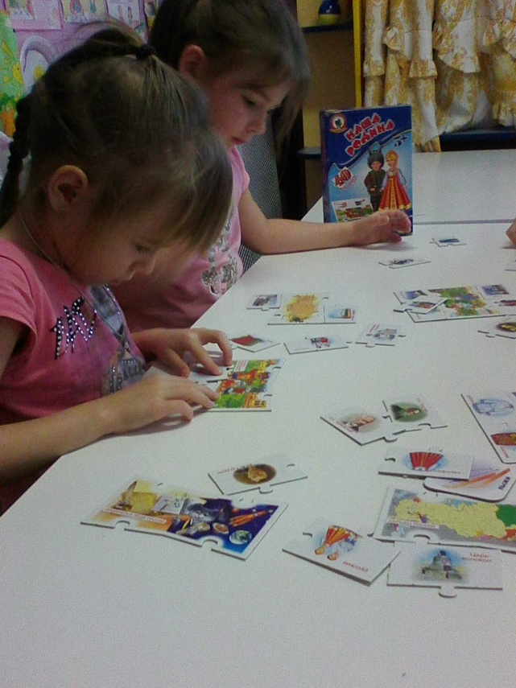
ИГРА: «НАША РОДИНА»

Slide 10
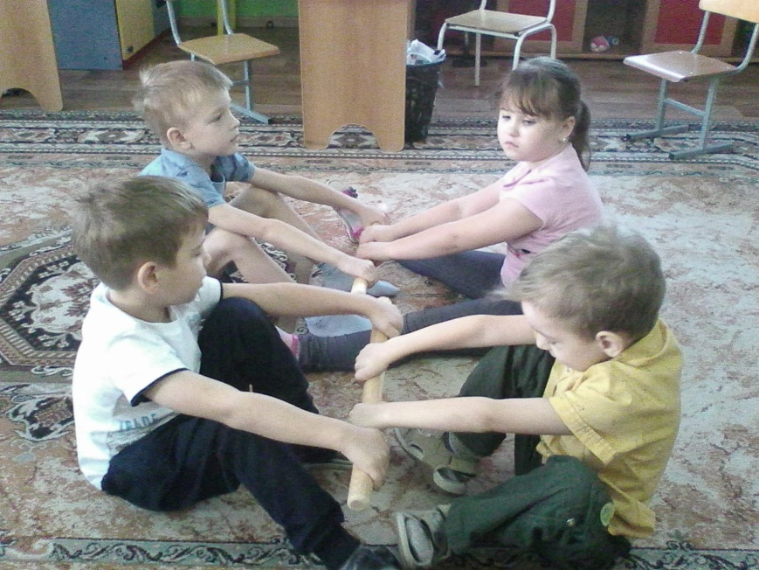
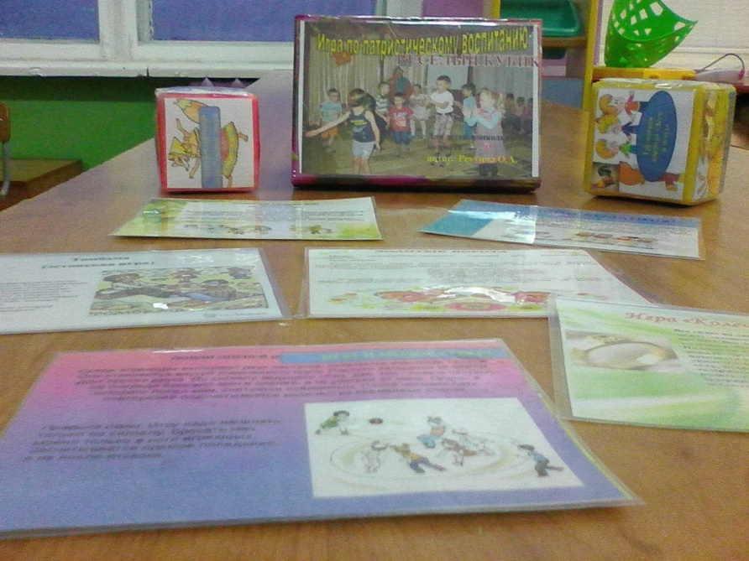
ИГРЫ НАРОДОВ РОССИИ
ИГРА «ВЕСЁЛЫЙ КУБИК»

Slide 11
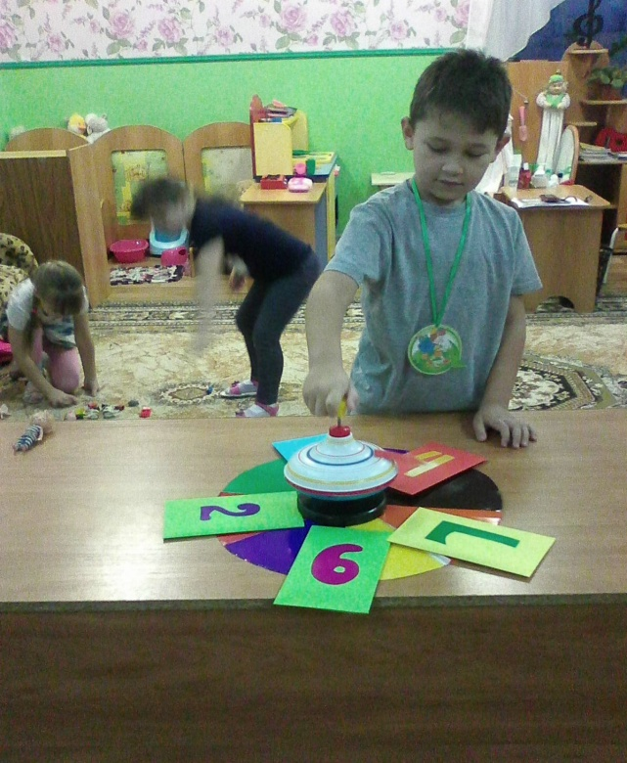
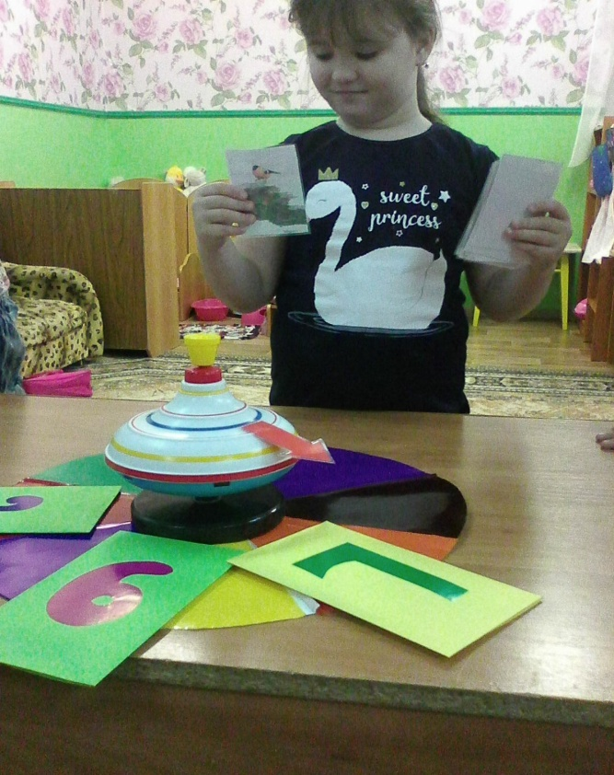
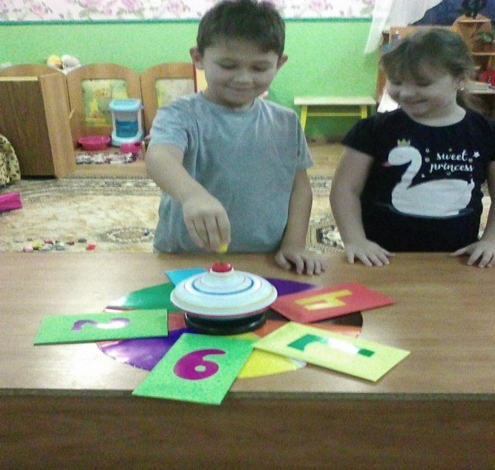
НАСТОЛЬНАЯ ИГРА
«ЗНАТОКИ РОДНОГО КРАЯ».

Slide 12
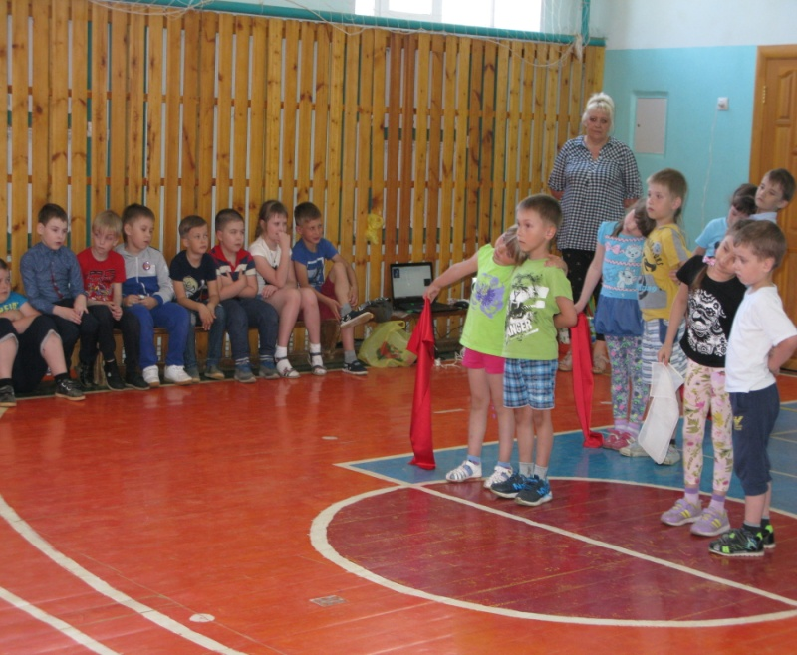
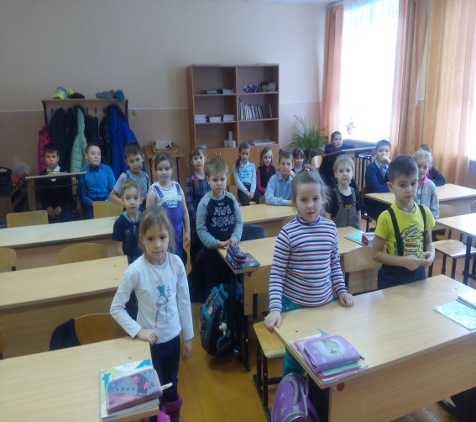
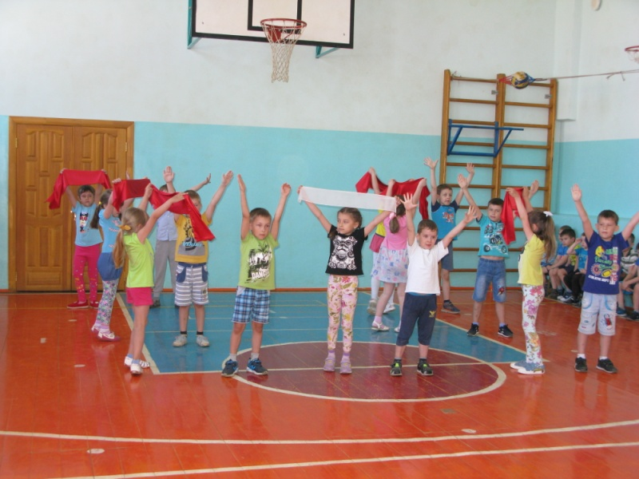
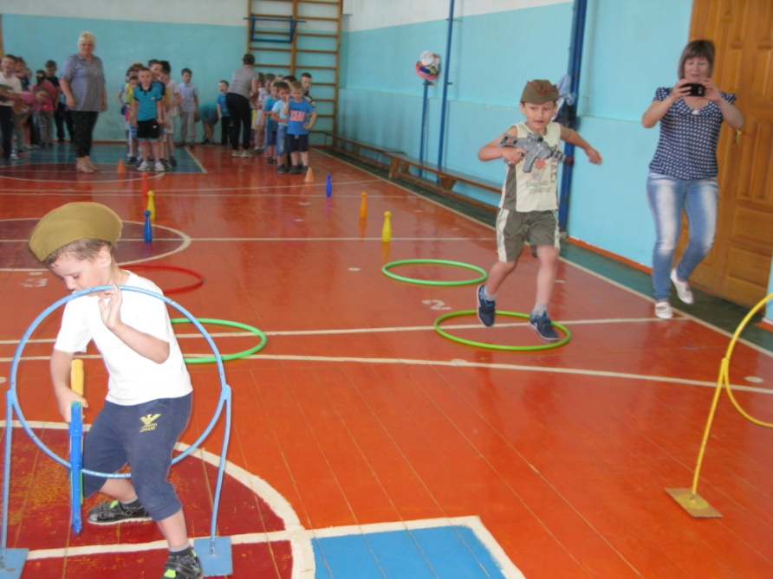
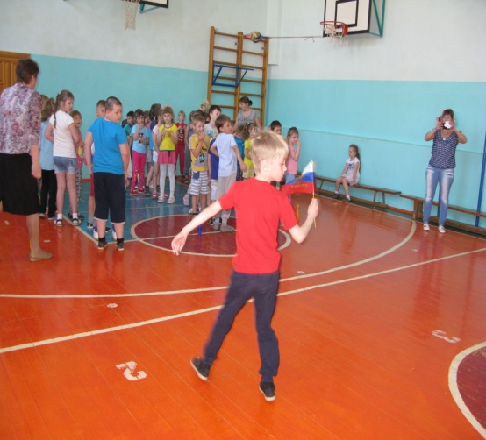
ВЕСЁЛЫЕ СТАРТЫ ПОСВЯЩЁННЫЕ ДНЮ ПОБЕДЫ совместно с учениками 1 класса СОШ№1

Slide 13
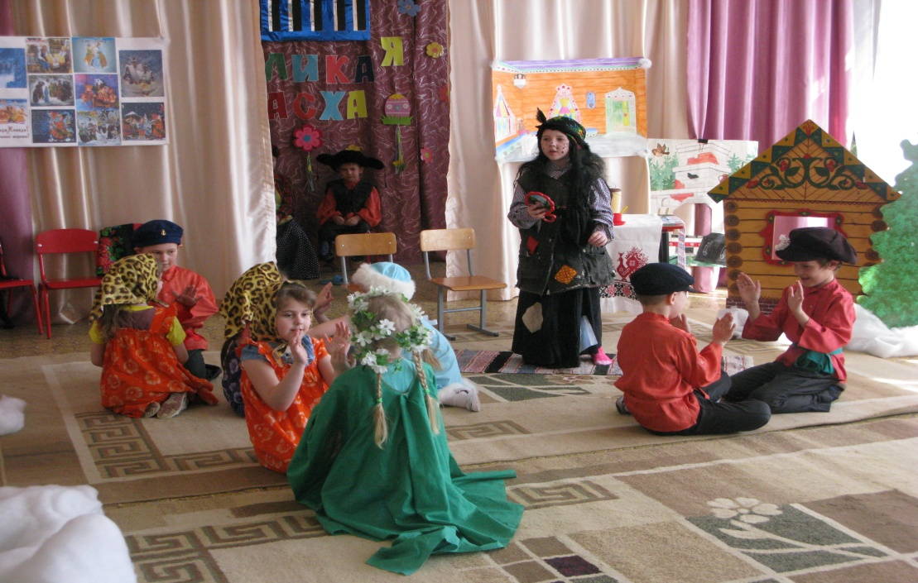
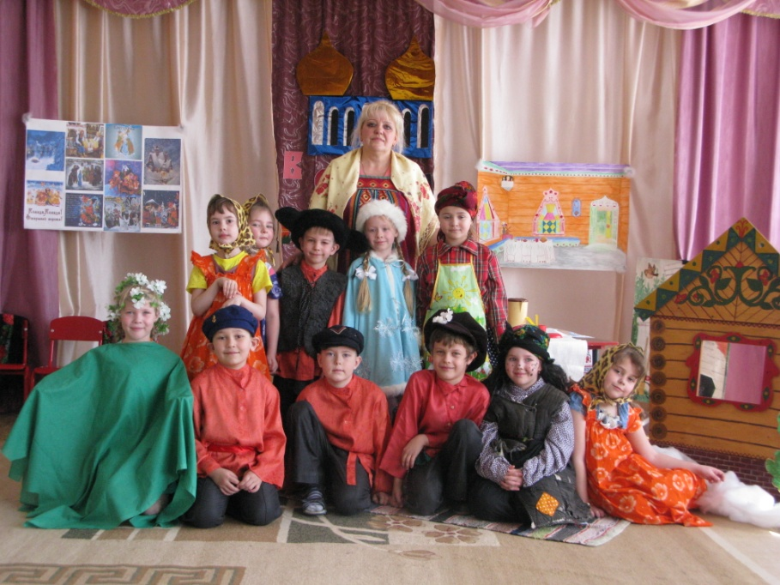
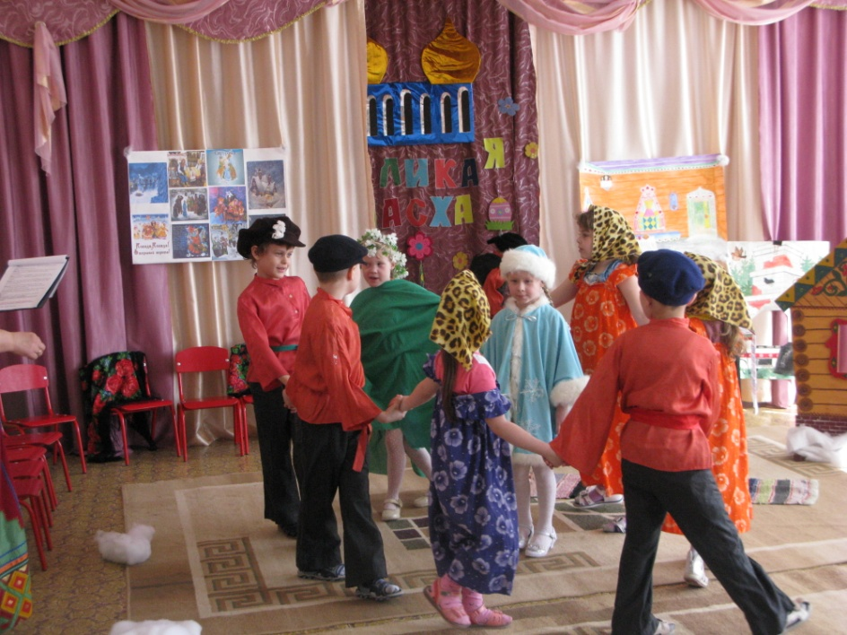
СКАЗКА «СНЕГУРОЧКА»

Slide 14
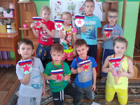
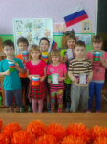
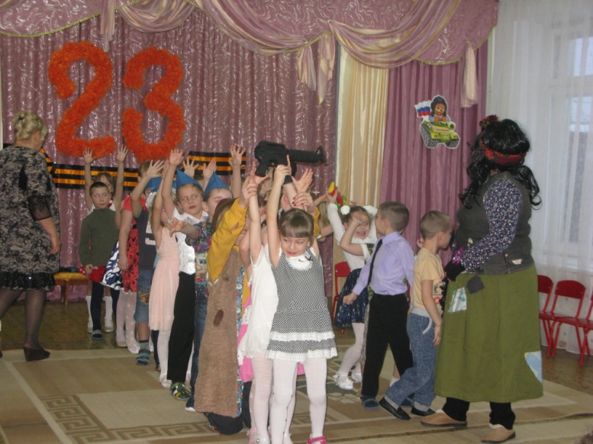
«ДЕНЬ ЗАЩИТНИКА ОТЕЧЕСТВА»

Slide 15
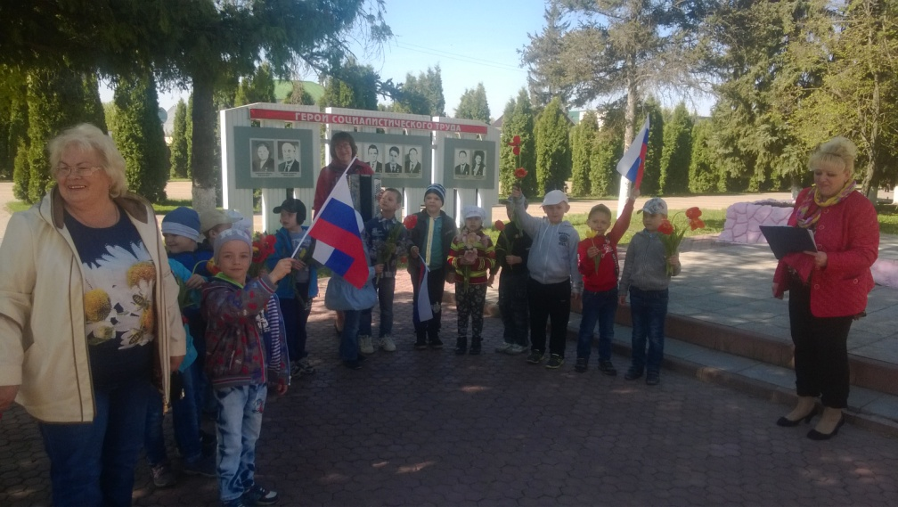
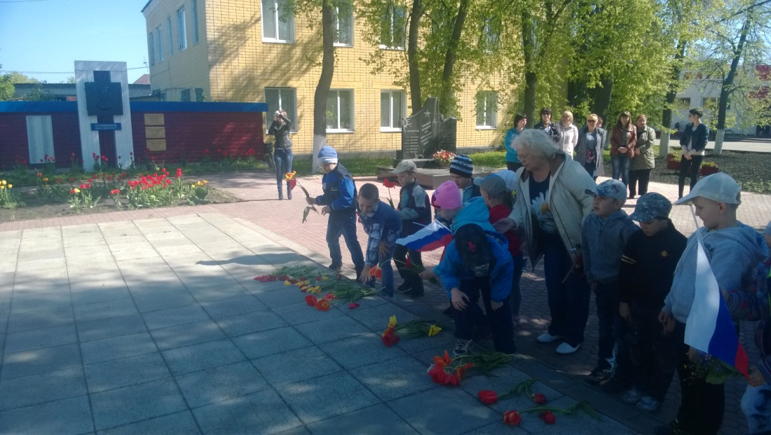
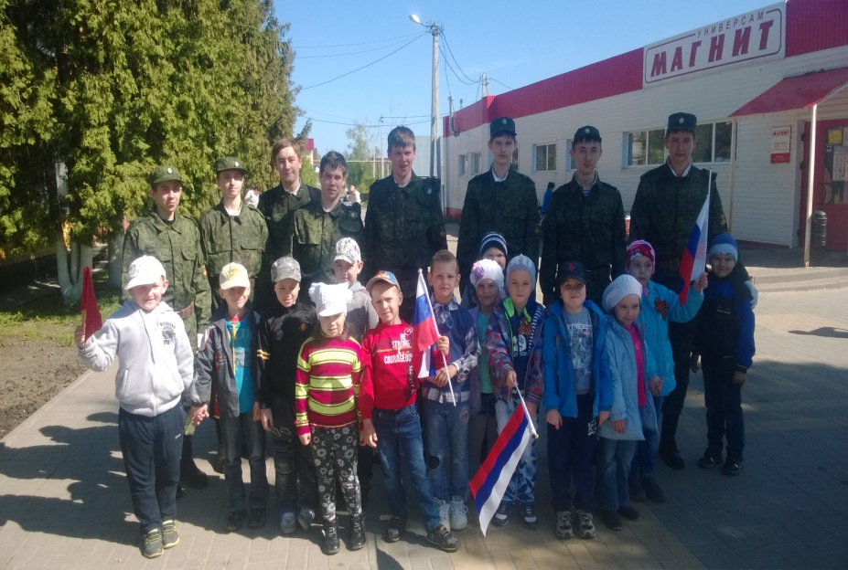
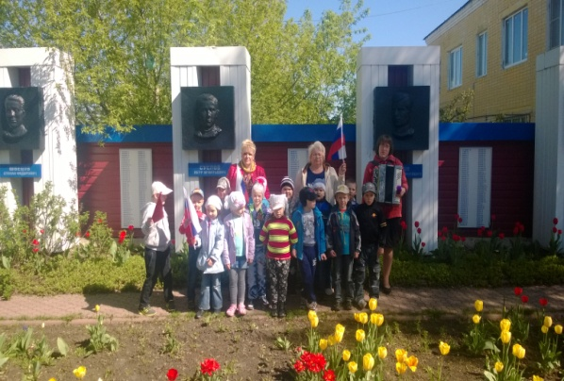
КОНЦЕРТ ПОСВЯЩЁННЫЙ ДНЮ ПОБЕДЫ ДЛЯ РАБОТНИКОВ БИБЛИОТЕКИ

Slide 16
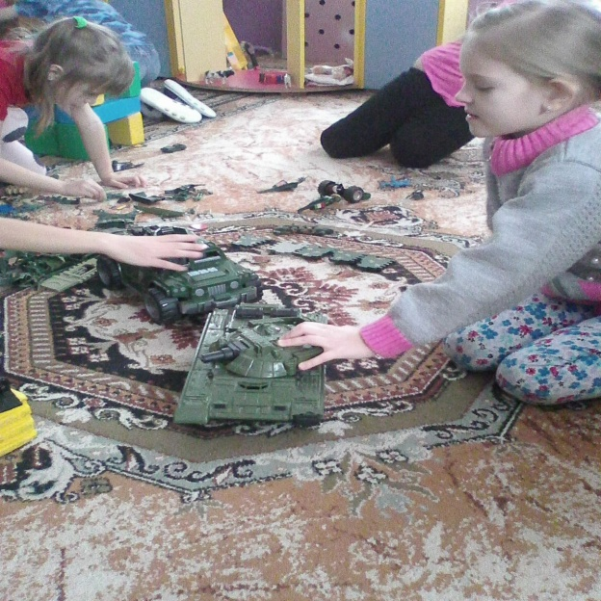
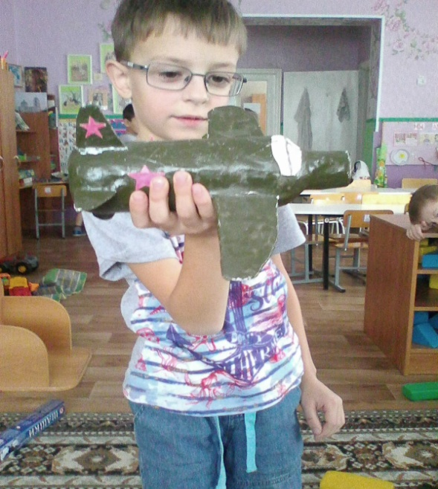
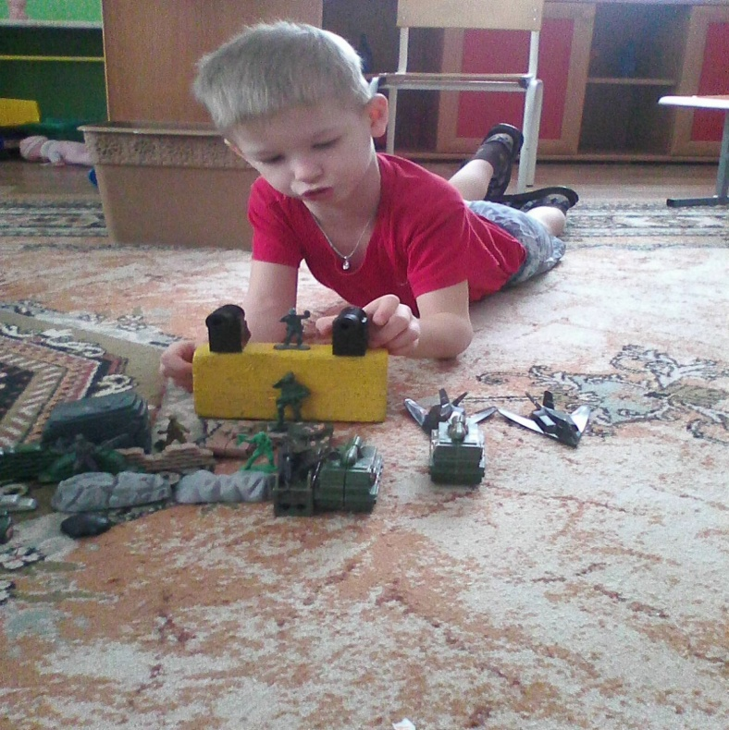
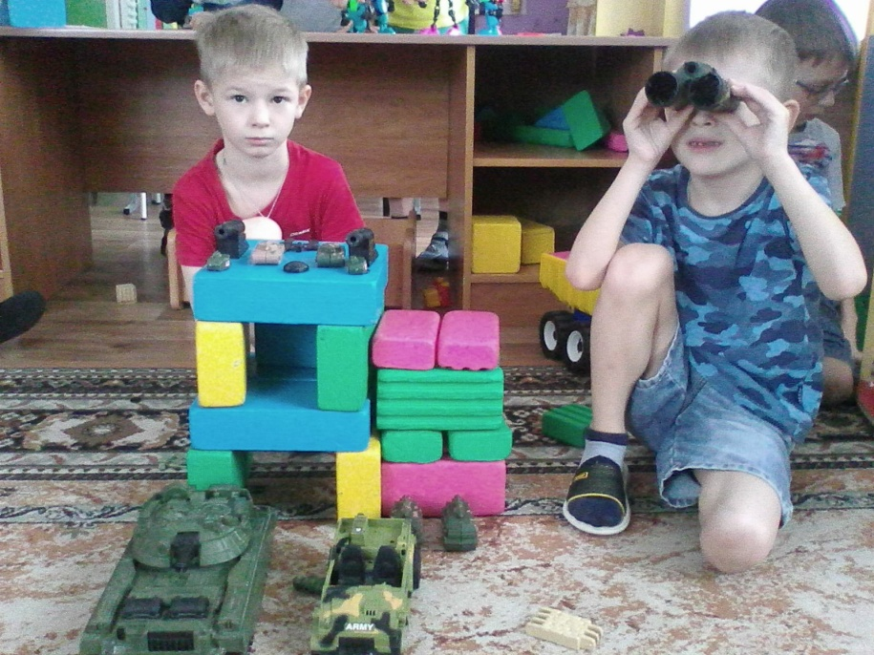
СЮЖЕТНО РОЛЕВЫЕ ИГРЫ ПАТРИОТИЧЕСКОЙ НАПРАВЛЕННОСТИ

